Slide 1

Проведение государственной итоговой аттестации с учетом требований WS по программам подготовки квалифицированных рабочих, служащих
ГАПОУ ТО «Тюменский техникум строительной индустрии и городского хозяйства»

Slide 2
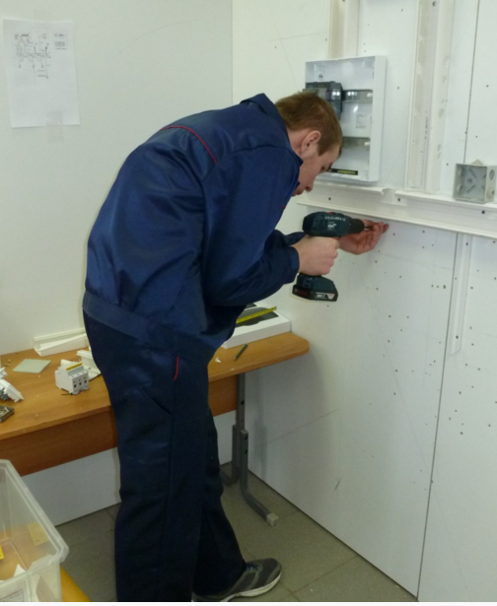
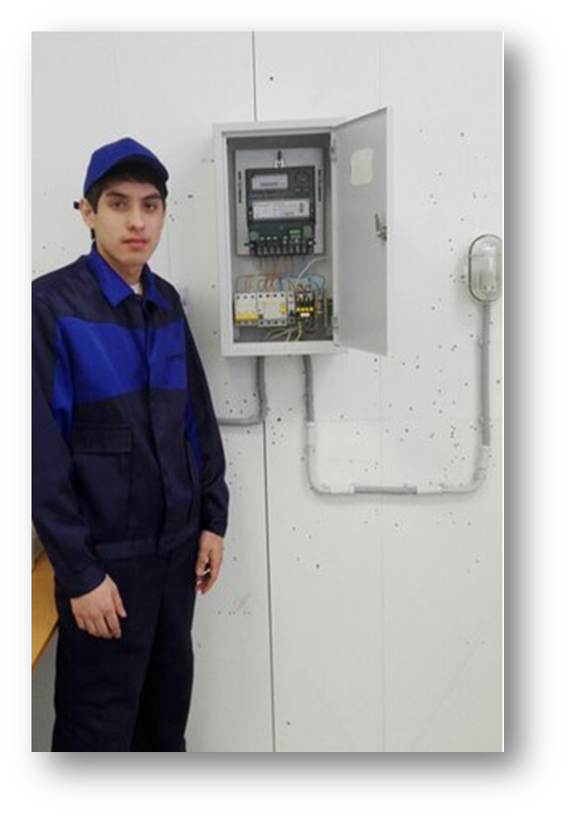
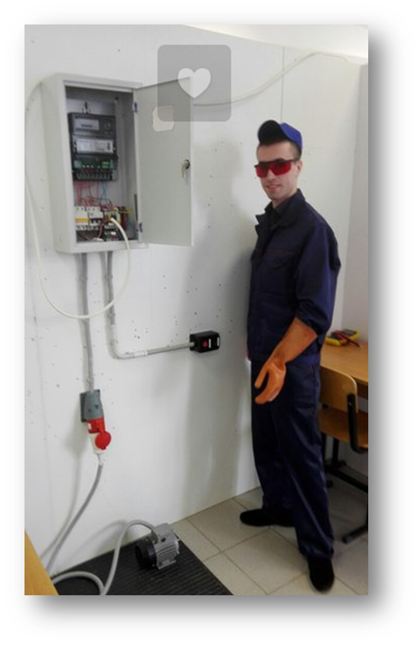

Slide 3
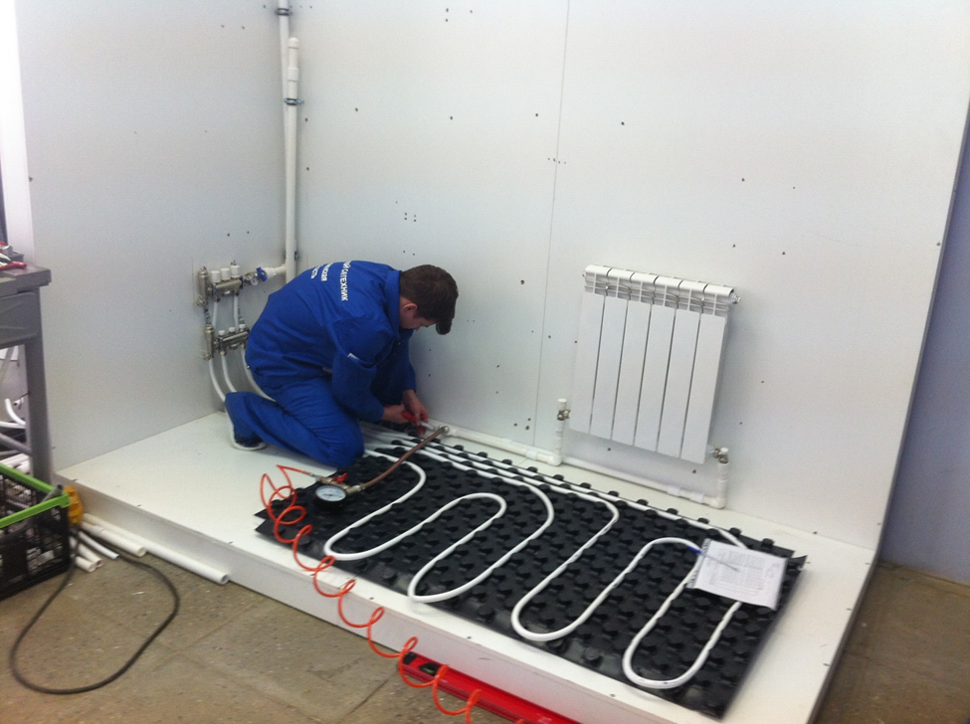
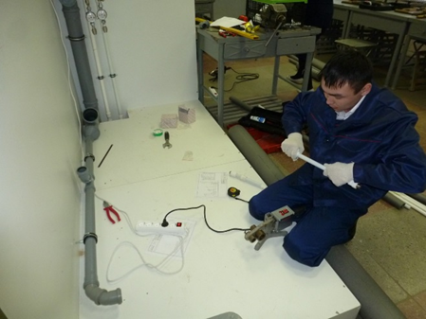

Slide 4
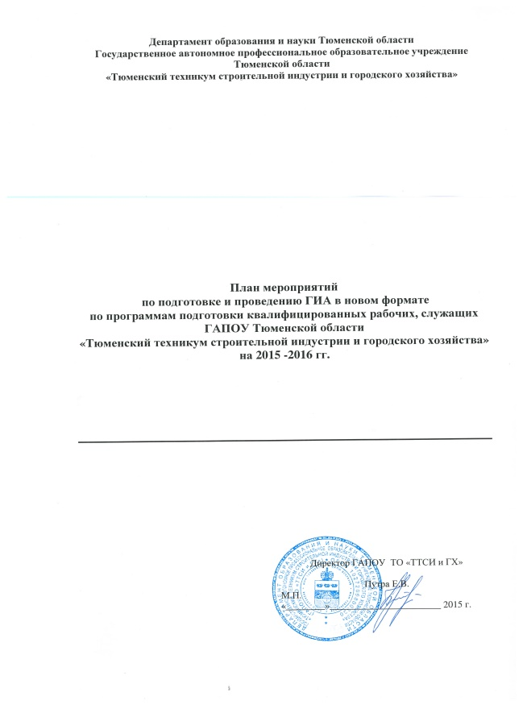
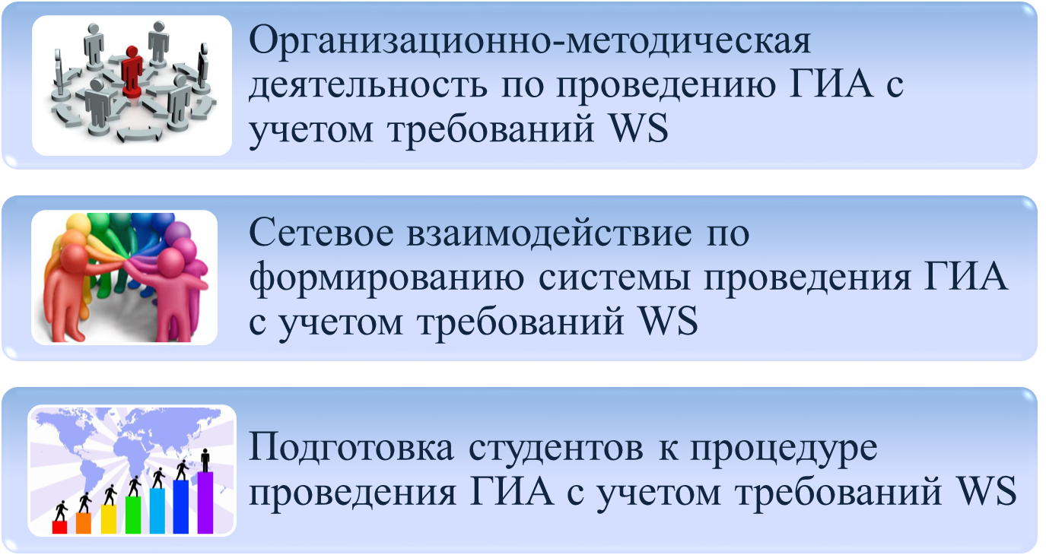

Slide 5
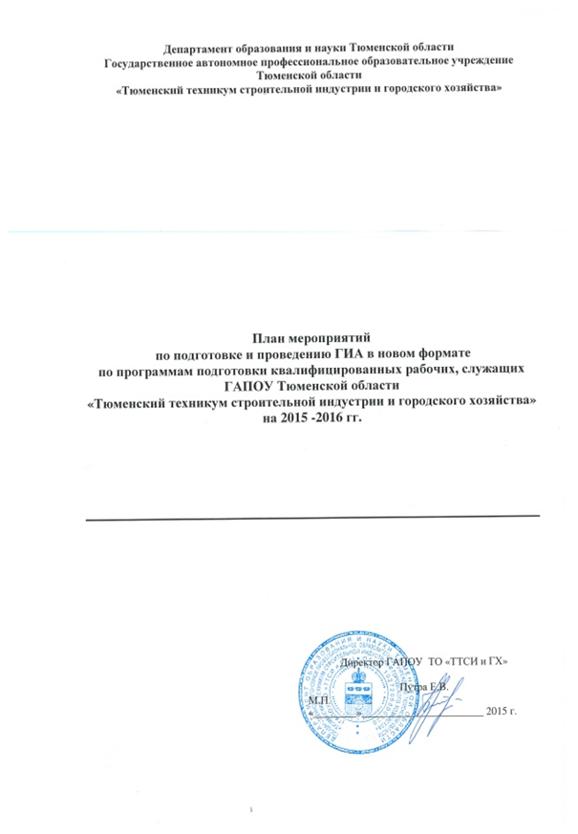

Slide 6

Техническое описание заданий для ВПКР
Инфраструктурный лист ВПКР
Индивидуальный оценочный лист ВПКР
Критерии оценки ВПКР
Протокол ГИА

Slide 7
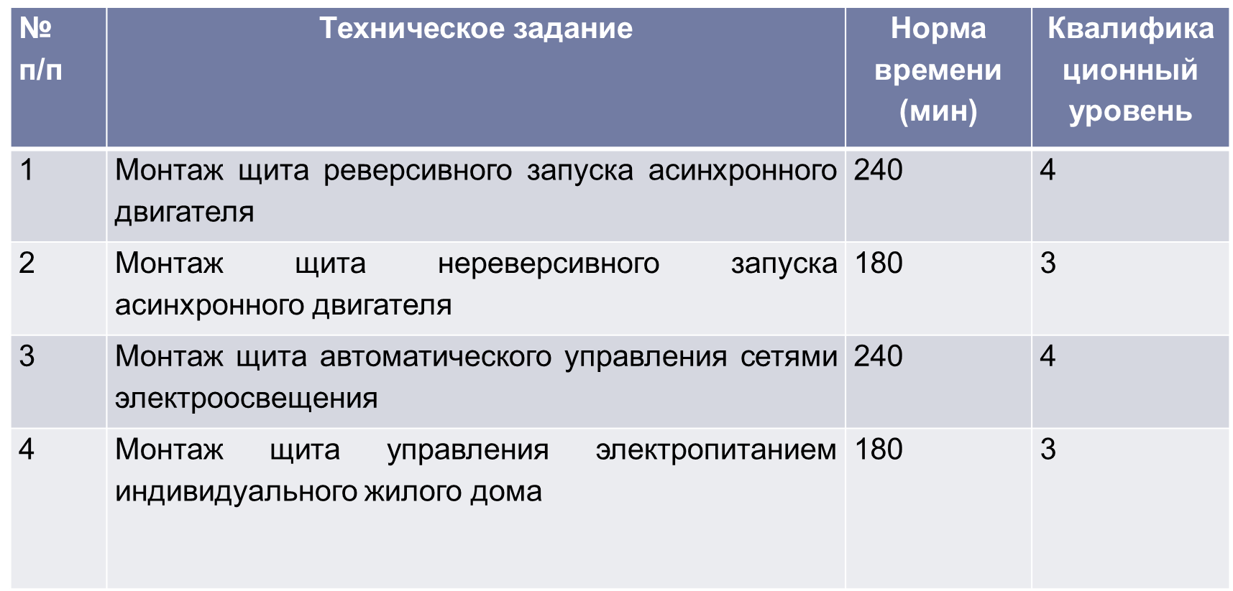
Перечень технических заданий для ВПКР

Slide 8
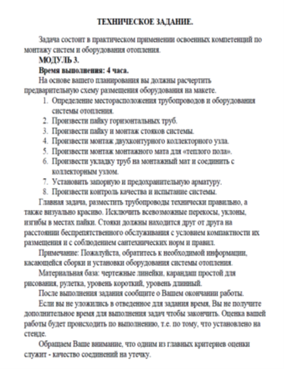
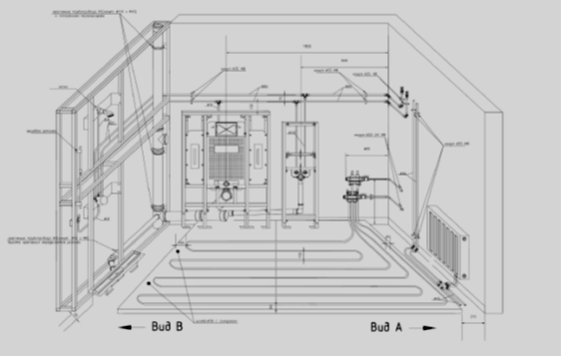
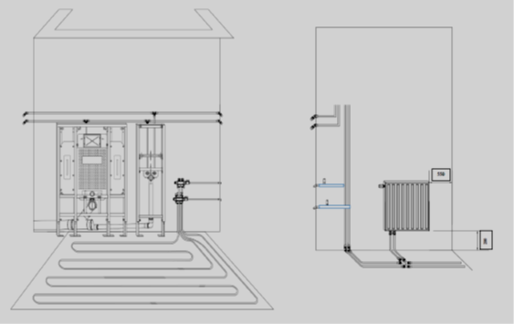

Slide 9
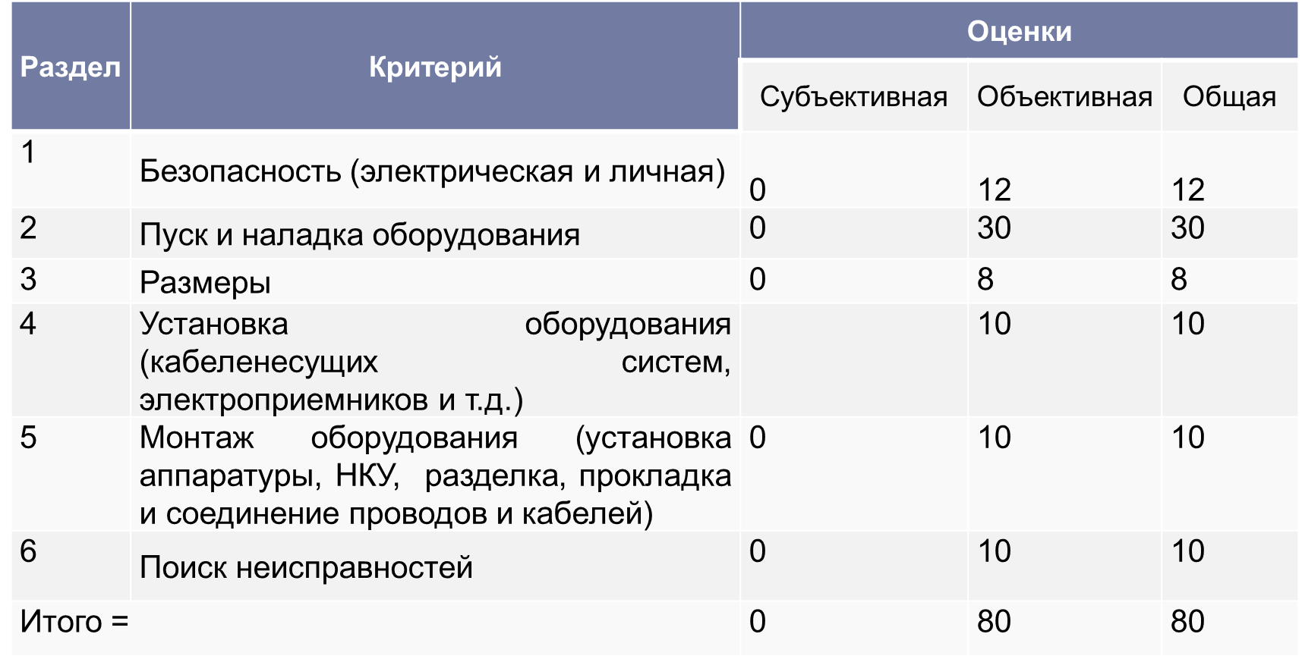
Критерии оценки ВПКР

Slide 10
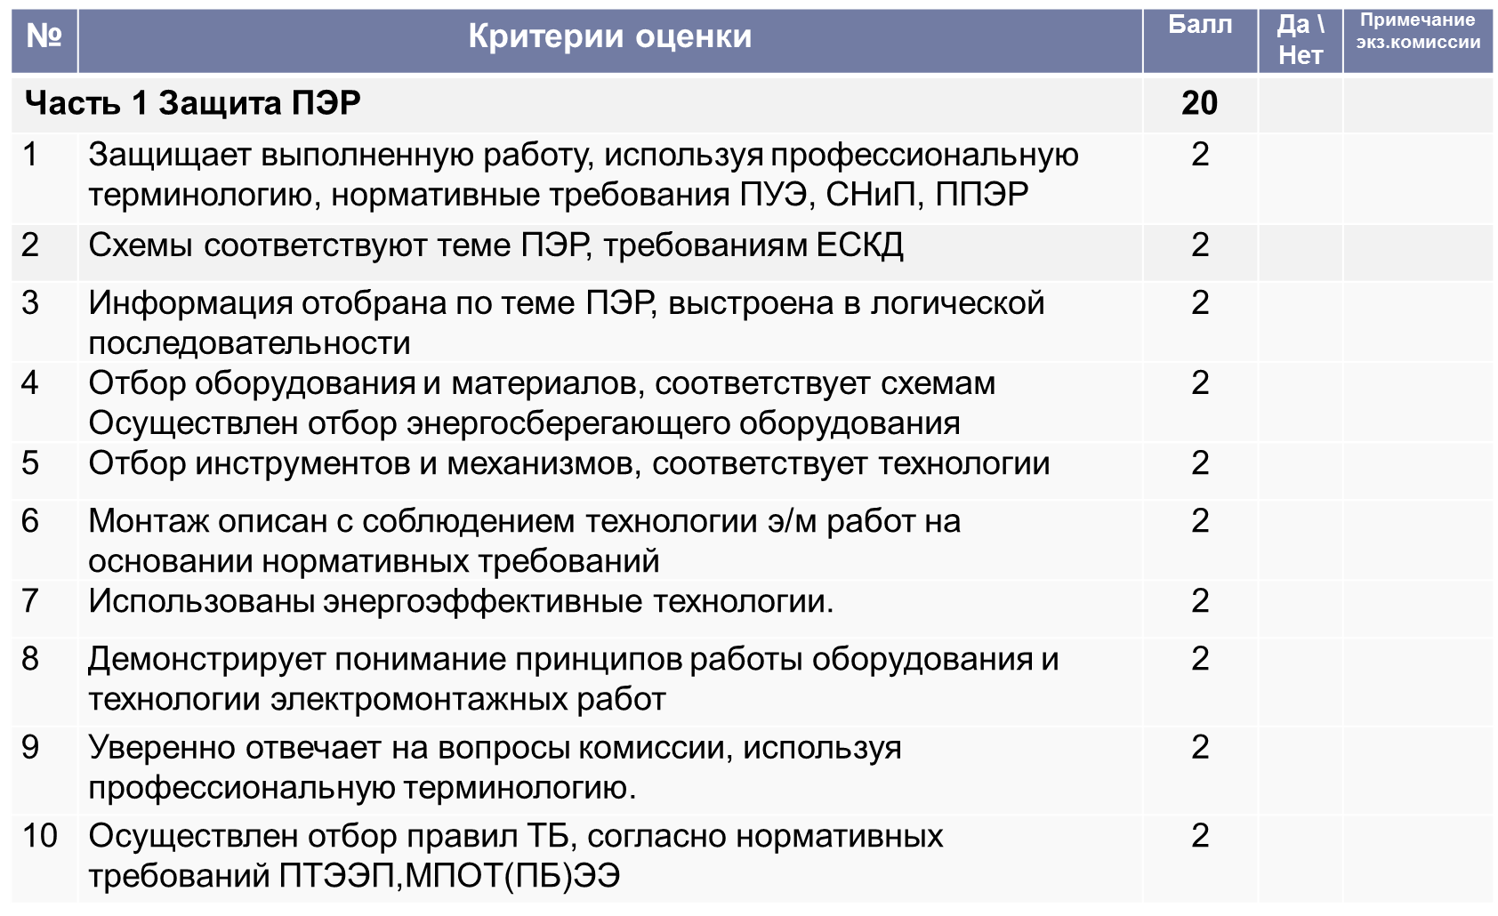
Индивидуальный лист оценки ПЭР

Slide 11
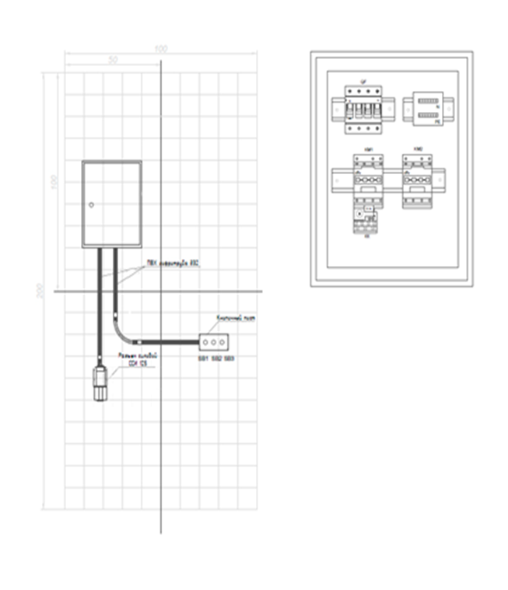
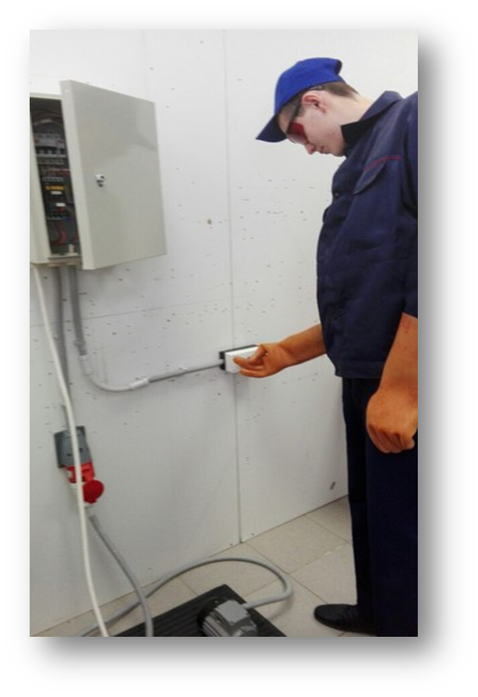
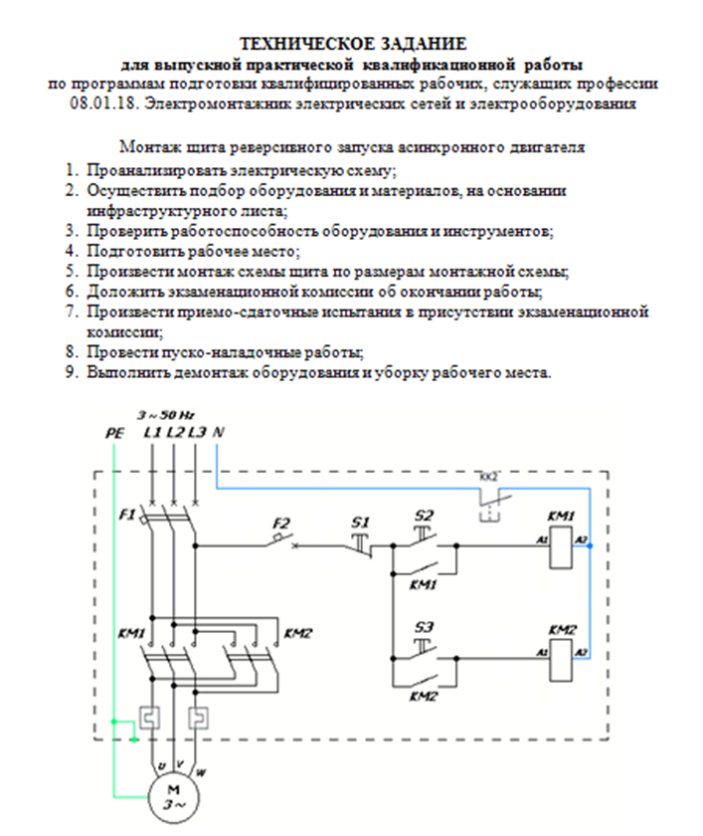

Slide 12
08.01.07 Мастер общестроительных работ
08.01.14 Монтажник санитарно-технических, вентиляционных систем и оборудования
08.01.18 Электромонтажник электрических сетей и электрооборудования
15.01.05 Сварщик (электросварочные и газосварочные работы)
23.01.13 Автомеханик
35.01.13 Тракторист-машинист сельскохозяйственного производства
35.01.14 Мастер по техническому обслуживанию и ремонту машинно-тракторного парка
19.01.17 Повар, кондитер

Slide 13
Результаты ГИА с учетом требований WS
167 человек

Slide 14
Проведение государственной итоговой аттестации с учетом требований WS по программам подготовки квалифицированных рабочих, служащих
ГАПОУ ТО «Тюменский техникум строительной индустрии и городского хозяйства»

